Slide 1






Yêu cầu: Xem 2-3 phút đầu và thực hiện yêu cầu:
(?) Video trên nhắc đến loại gió nào đặc trưng của miền Tây Nam Bộ?
(?) Nêu 3 điểm em ấn tượng nhất về loại gió đó (gắn liền với những nét văn hóa – sinh hoạt – lao động sản xuất… của người dân Nam Bộ).
(?) Video gợi em nhớ đến loại gió nào đặc trưng của vùng/miền – nơi em ở? Em biết gì về loại gió đó?

Slide 2


Notes:
https://www.youtube.com/watch?v=U3eqncJvns0

Slide 3


  HS đọc văn bản; thực hiện các nhiệm vụ trong khi đọc (theo dõi, dự đoán, chú thích, tưởng tượng)
  Trong quá trình đọc, gặp các thẻ câu hỏi theo dõi, dự đoán, tưởng tượng dừng lại 1 phút để suy ngẫm
BẢNG KIỂM KĨ NĂNG ĐỌC DIỄN CẢM
TIÊU CHÍ | CÓ | KHÔNG
Đọc trôi chảy, không bỏ từ, thêm từ.
Đọc to, rõ bảo đảm trong không gian lớp học, cả lớp cùng nghe được.
Tốc độ đọc phù hợp.
Sử dụng giọng điệu khác nhau để thể hiện được cảm xúc của người viết đối với nhân vật, sự việc.

Slide 4

HOẠT ĐỘNG: GIÓ MÙA
HS báo cáo nhiệm vụ đã tìm hiểu trước ở nhà theo phiếu gợi dẫn: 3 nhóm báo cáo sản phẩm của hoạt động khám phá văn bản, 1 nhóm còn lại báo cáo hoạt động luyện tập (5 phút/nhóm)
NHÓM 1: VŨ ĐIỆU
GIÓ CHƯỚNG
NHÓM 2: VŨ ĐIỆU
GIÓ TÂY NAM
NHÓM 3: VŨ ĐIỆU
GIÓ MÙA ĐÔNG NAM
Hình ảnh gió chướng và ý nghĩa của gió chướng.
Tình cảm, cảm xúc của tác giả.
Tâm trạng của nhân vật tôi khi gió chướng về.

Slide 5

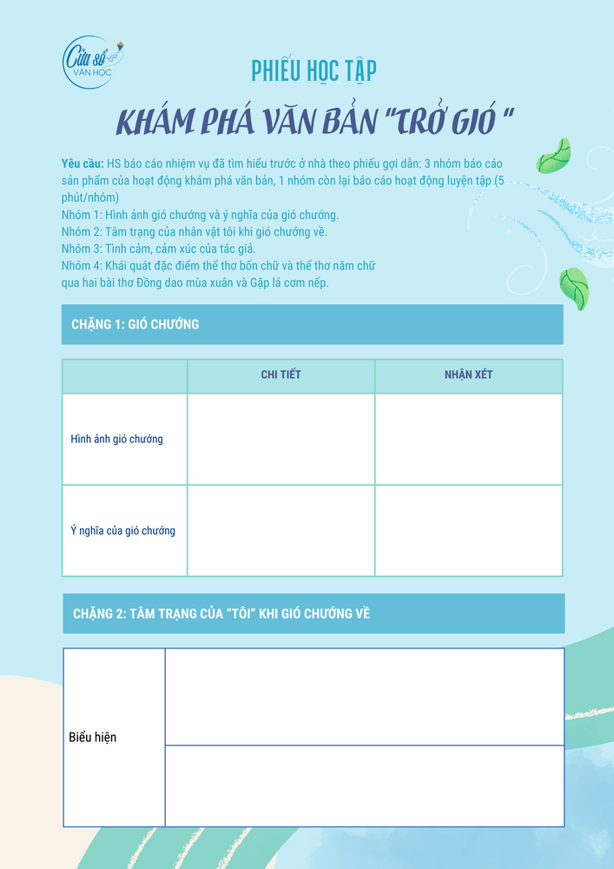
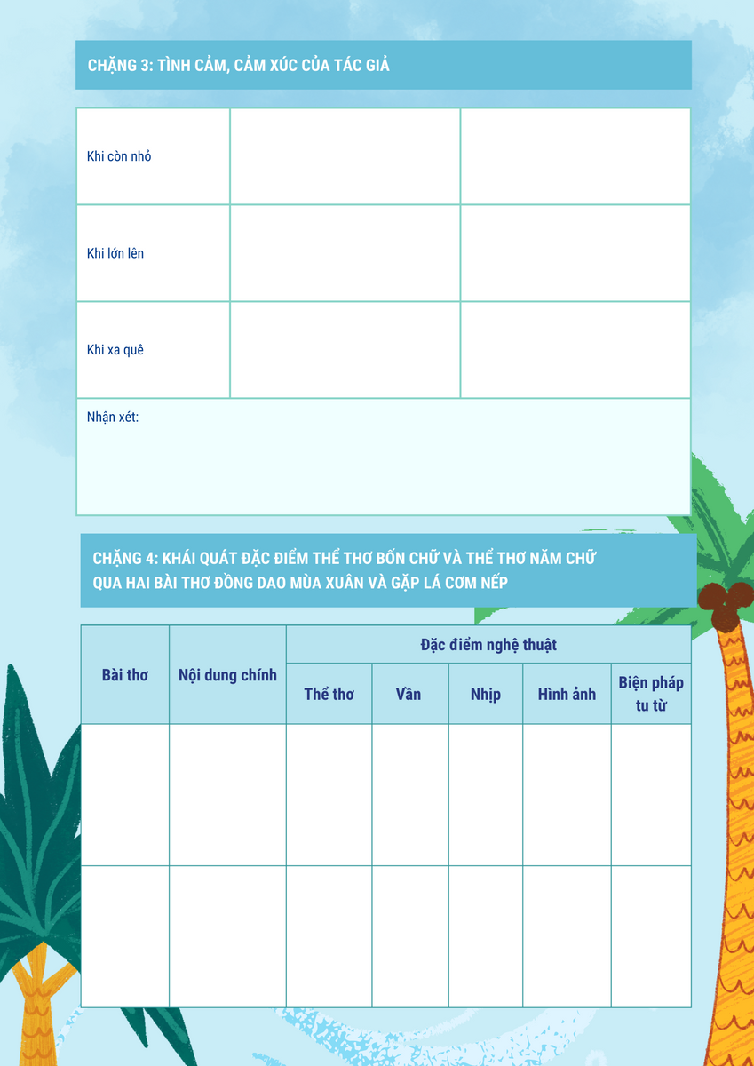

Slide 6


 | CHI TIẾT | NHẬN XÉT
Hình ảnh gió chướng | - hơi thở gió rất gần, sẽ sàng từng giọt tinh tang - thoảng và e dè như ai đó đứng đằng xa…, như đang ngại ngần… - mừng húm; hừng hực, dạt dào - cồn cào; nồng nhiệt; dịu dàng… | => Tác giả sử dụng phép tu từ nhân hóa, các từ láy miêu tả tính cách, tâm trạng, cảm xúc => Gió chướng hiện lên sống động, giống như một con người có đời sống nội tâm phong phú, giàu suy tư, cảm xúc dạt dào, nồng nhiệt… Gió chướng là hình ảnh mang ý nghĩa biểu tượng cho quê hương.
Ý nghĩa của gió chướng | Mùa gió chướng là mùa thu hoạch – lúa vừa chín tới – liếp mía đợi gió mới chịu già, nước ngọt và trĩu – vú sữa chín cây lúc lỉu, căng bóng… | Gió chướng về mang theo rất nhiều niềm vui đến cho con người – niềm vui của sự no ấm, đủ đầy

Slide 7




Biểu hiện | "Mừng đó rồi bực đó" | chờ đợi gió về nhưng khi gió về thì buồn vì có nghĩa là sắp hết năm, sắp già thêm 1 tuổi, mỗi lần gió về cảm giác mình mất một cái gì đó không rõ ràng, không giải thích được…
Biểu hiện | Mong ngóng gió vì gió chướng là gió Tết, là mùa thu hoạch, mùa vui của bà con | Tình yêu quê hương, luôn hướng về quê hương khi đi xa.

Slide 8




Khi còn nhỏ | - Sao tôi lại chờ đợi nó, chẳng phải năm nào cũng vậy. - Nhưng tôi vẫn mong gió chướng về. Sự chờ đợi đã thành thói quen của thời thơ dại.
Khi lớn lên | - nó “gợi” khủng khiếp
Khi xa quê | Ai đó nhắc tới 2 từ gió chướng: ngay lập tức tôi sẽ chết giấc trong nỗi nhớ quê nhà… có ai bán một gió mùa cho tôi…
Nhận xét: Cảm xúc đợi chờ, nhớ nhung da diết. Đó là tình yêu, sự gắn bó tha thiết với con người, cảnh sắc quê hương. | Nhận xét: Cảm xúc đợi chờ, nhớ nhung da diết. Đó là tình yêu, sự gắn bó tha thiết với con người, cảnh sắc quê hương.

Slide 9

Trân trọng, nâng niu những nét đặc trưng của
quê hương…
Có tình yêu quê hương, gắn bó sâu sắc với quê hương mình…

Slide 10

Nêu kinh nghiệm đọc thể loại thơ bốn chữ, thơ năm chữ.
Khái quát đặc điểm thể loại thơ bốn chữ, thơ năm chữ của hai bài thơ Đồng dao mùa xuân và Gặp lá cơm nếp.

Slide 11

Sự thay đổi của tiết trời từ hạ sang thu, thu sang đông, đông sang xuân, xuân sang hạ luôn mang lại cho ta cảm giác bâng khuâng, xao xuyến lạ thường. Em hãy viết một đoạn văn (khoảng 5-7 câu) chia sẻ một khoảnh khắc giao mùa để lại trong em nhiều ấn tượng nhất.

